Slide 1

CHUYÊN ĐỀ 1
BÁO CÁO NGHIÊN CỨU VỀ MỘT VẤN ĐỀ VĂN HỌC DÂN GIAN
And here your subtitle.

Slide 2
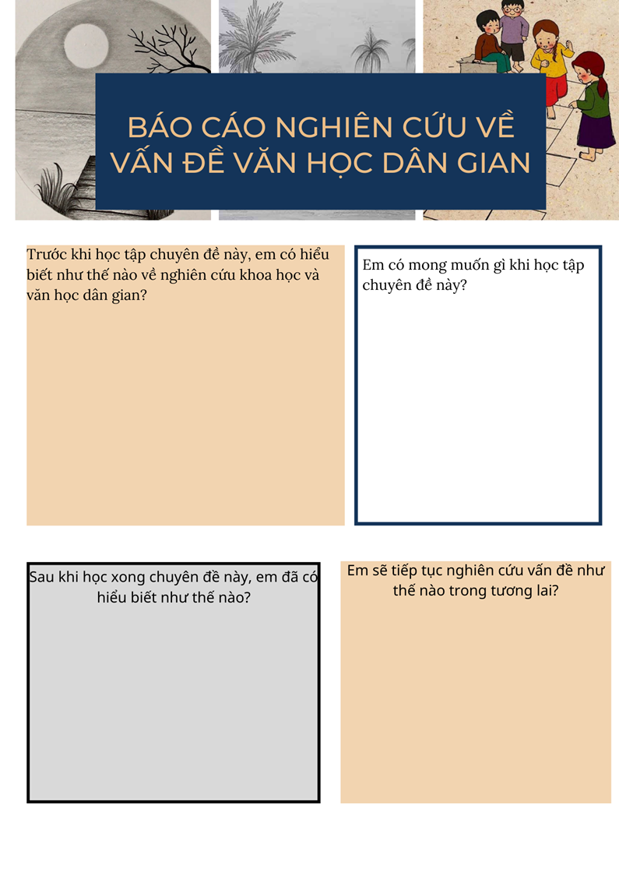
KHỞI ĐỘNG

Slide 3
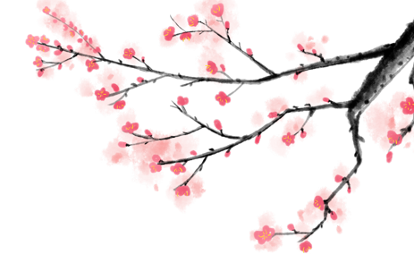
KHÁI QUÁT CHUNG VỀ VĂN HỌC DÂN GIAN
Dựa vào phần tri thức tổng quát trong sách giáo khoa, kết hợp với hiểu biết của bản thân em, hãy vẽ sơ đồ tư duy thể hiện các hiểu biết về văn học dân gian
Làm việc nhóm

Slide 4
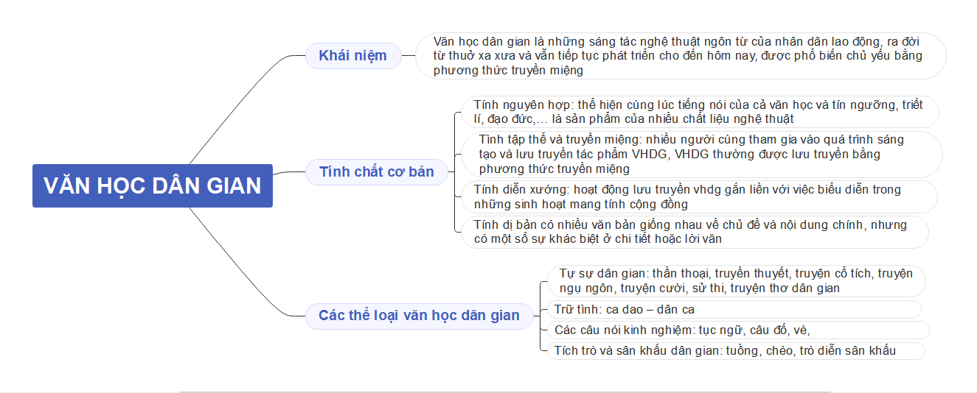

Slide 5
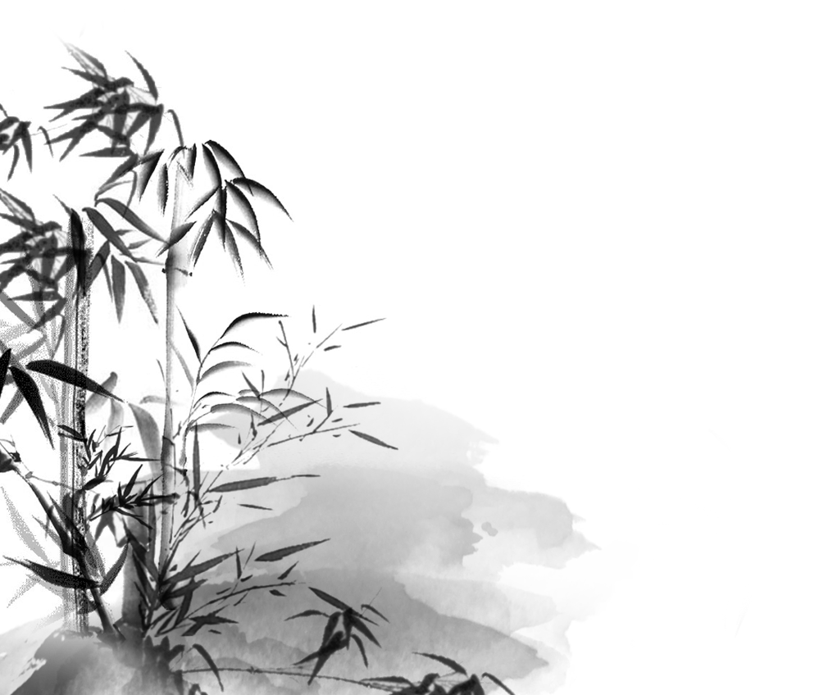
PHẦN I: TẬP NGHIÊN CỨU
I. Xác định đề tài, vấn đề, mục tiêu, nội dung và lập kế hoạch nghiên cứu
1. Xác định đề tài, vấn đề nghiên cứu
Báo cáo nghiên cứu là loại văn bản trình bày kết quả tìm hiểu, khám phá sâu về một vấn đề xã hội hoặc văn học và những kiến giải riêng của người viết về vấn đề nghiên cứu đó trên cơ sở các thông tin phong phú thu thập được.

Slide 6
1
Đề tài vấn đề nghiên cứu là đối tượng được lựa chọn để nghiên cứu.
2
Đề tài vấn đề nghiên cứu văn học dân gian có thể được xác
3
Các đề tài có thể lựa chọn trong nghiên cứu văn học dân gian:
Nghiên cứu một tác phẩm văn học dân gian
Nghiên cứu một chi tiết, hình tượng trong các văn bản văn học dân gian
Nghiên cứu mối quan hệ giữa văn học dân gian với đời sống văn hoá dân tộc và văn học nghệ thuật hiện nay

Slide 7


2. Xác định mục tiêu, nội dung nghiên cứu
-
Mục tiêu nghiên cứu là trạng thái mong muốn có được sau khi tiến hành tìm cách nghiên cứu, giải quyết vấn đề.
Mục tiêu cần cụ thể và sẽ định hướng những tri thức, kĩ năng mà người thực hiện cần huy động.
Xác định mục tiêu, nội dung cần:
+ Bạn muốn rèn luyện thêm điều gì về tư duy và các kĩ năng tìm hiểu, nghiên cứu một vấn đề?
+ Việc tìm hiểu đề tài, vấn đề nghiên cứu giúp gì cho bạn trong việc mở rộng, nâng cao hiểu biết về văn học dân gian?
+ Bạn dự kiến những nội dung trọng tâm của đề tài, vấn đề cần tìm hiểu là gì?

Slide 8
3. Lập kế hoạch nghiên cứu
Lập kế hoạch là dự kiến, hình dung và sắp xếp các bước cần tiến hành theo một trình tự thời gian hợp lí.
- Kế hoạch thường được trình bày dưới dạng bảng thể hiện rõ nội dung của từng hoạt động (nội dung từng công việc, cách tiến hành, thời gian dự kiến, sản phẩm, người thực hiện)
- Gợi ý:
+ Việc triển khai gồm những hoạt động nào?
+ Hoạt động được thực hiện ở đâu?
+ Kết quả, sản phẩm của từng hoạt động và kết quả, sản phẩm cuối cùng?
+ Thời gian hoàn thành hoạt động?
+ Ai được phân công thực hiện và cần phối hợp với ai?

Slide 9

II. Thu thập thông tin

Slide 10
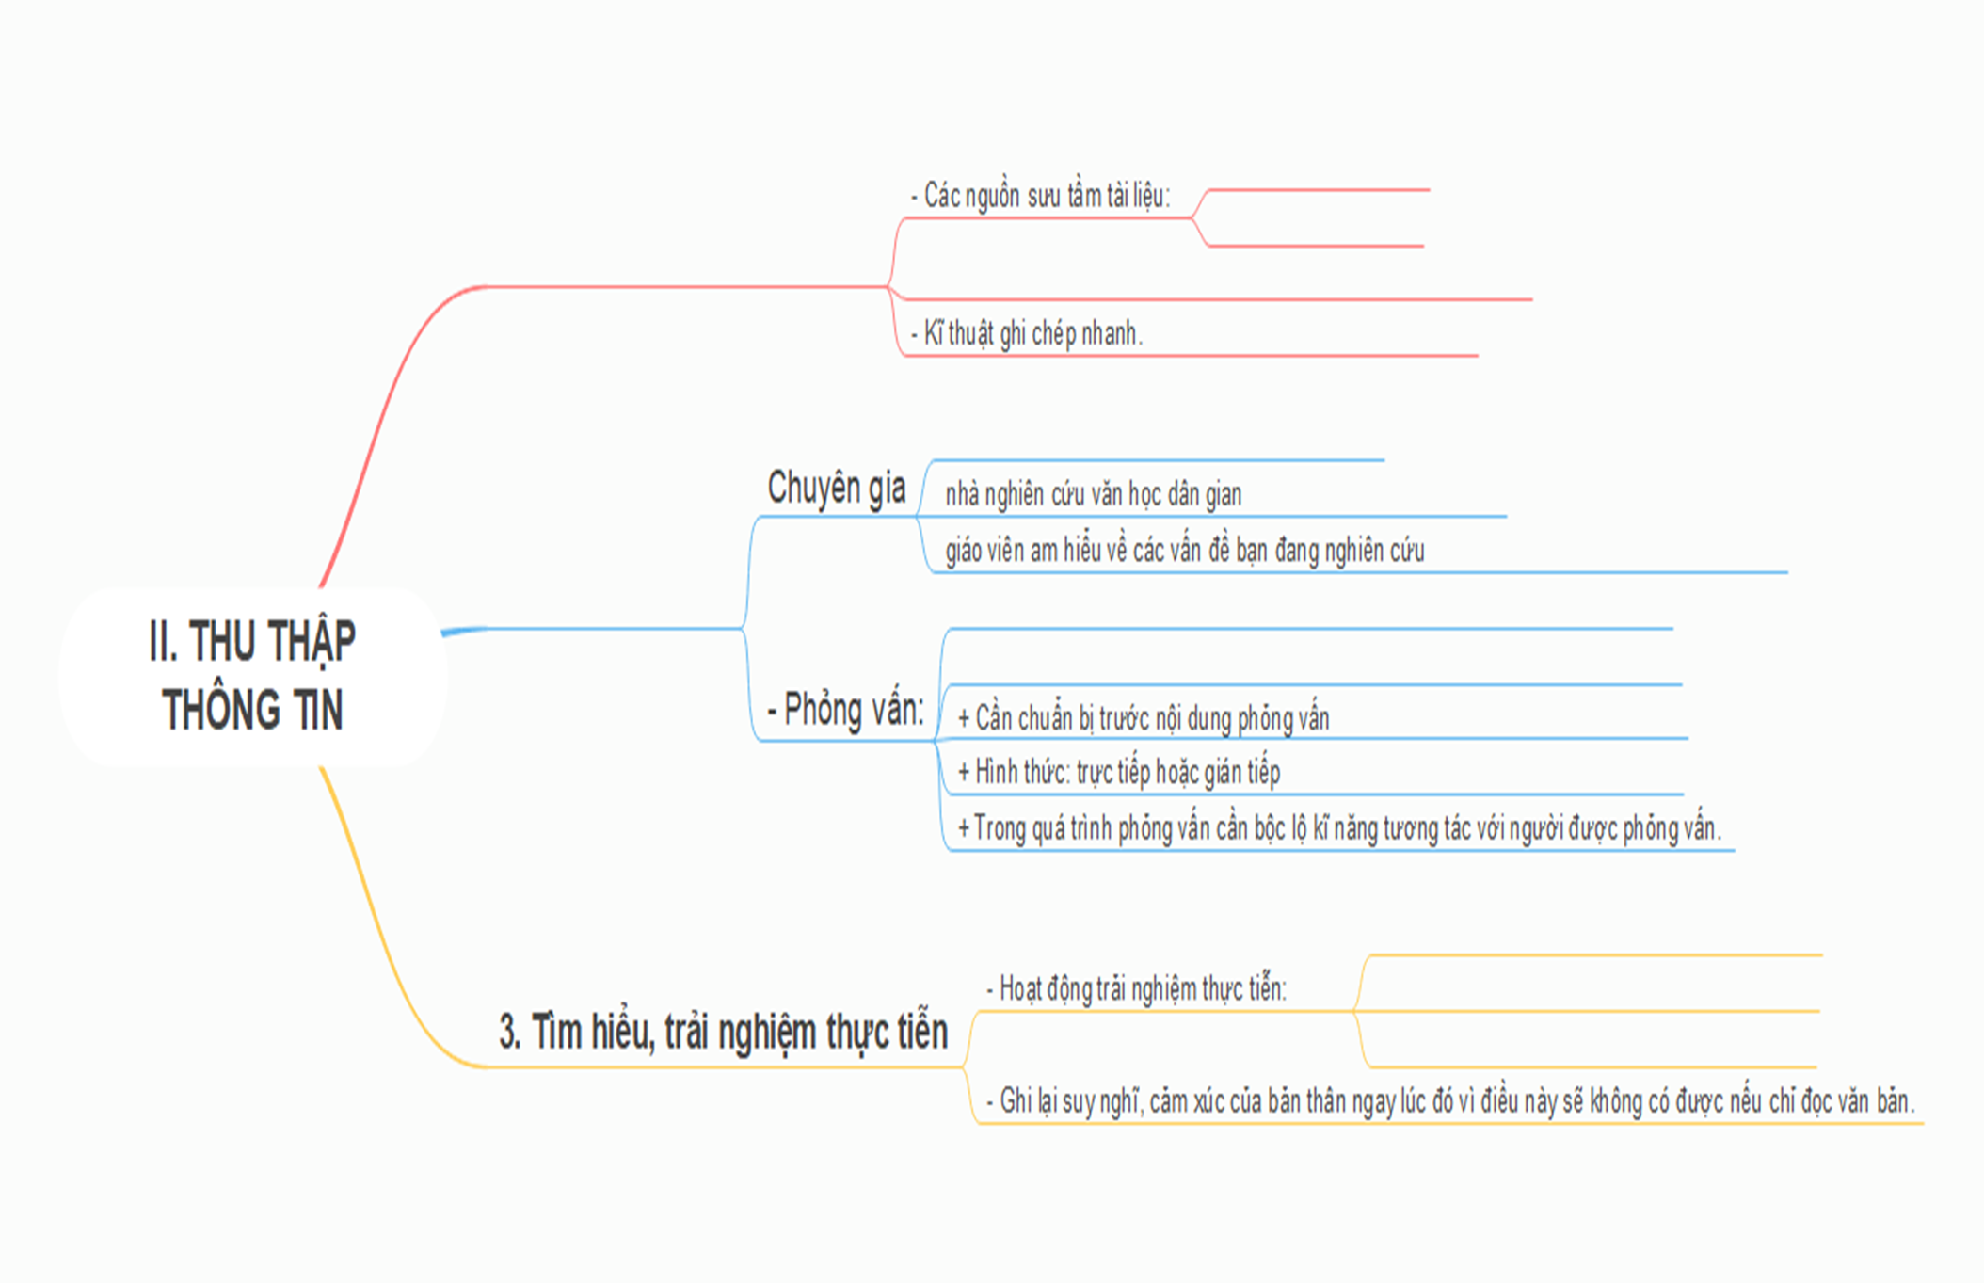

Slide 11
1. Sưu tầm tài liệu
- Các nguồn sưu tầm tài liệu:
+ Sách báo
+ Internet
- Cần trích dẫn tài liệu đúng quy định và ghi rõ nguồn gốc.
- Kĩ thuật ghi chép nhanh.

Slide 12
2. Phỏng vấn, tham khảo ý kiến chuyên gia
- Chuyên gia:
- Phỏng vấn:
+ Xác định mục đích phỏng vấn
+ Đối tượng được phỏng vấn
+ Cần chuẩn bị trước nội dung phỏng vấn
+ Hình thức: trực tiếp hoặc gián tiếp
+ Trong quá trình phỏng vấn cần bộc lộ kĩ năng tương tác với người được phỏng vấn.
nghệ nhân dân gian,
nhà nghiên cứu văn học dân gian
giáo viên am hiểu về các vấn đề bạn đang nghiên cứu.

Slide 13
3. Tìm hiểu, trải nghiệm thực tiễn
- Hoạt động trải nghiệm thực tiễn:
- Ghi lại suy nghĩ, cảm xúc của bản thân ngay lúc đó vì điều này sẽ không có được nếu chỉ đọc văn bản.
chương trình sân khấu hoá tác phẩm văn học dân gian,
các lễ hội văn hoá,
nghe hát ru hoặc nghe kể chuyện cổ tích,..

Slide 14
III. XỬ LÍ, TỔNG HỢP THÔNG TIN
LÀM VIỆC NHÓM
Có những phương pháp xử lí, tổng hợp thông tin nào?
Làm cách nào để ghi lại thông tin ở mỗi phương pháp?
Tác dụng, ưu nhược điểm của mỗi phương pháp là gì?

Slide 15
1. Ghi chú bên lề tài liệu
- Ghi lại những thông tin cần thiết liên quan đến nội dung của đề tài, vấn đề bạn đang tìm hiểu.
- Tác dụng: tóm lược, nhấn mạnh những nội dung cần thiết; kích thích trí não khi ghi nhớ thông tin và tránh tình trạng đạo văn.
- Có thể sử dụng giấy ghi chú dán bên lề với màu sắc đa dạng.

Slide 16
2. Sử dụng sơ đồ tư duy
- Ghi nhớ tốt hơn vì chỉ sử dụng các từ khoá.
- Sáng tạo hơn vì có thể viết, vẽ tuỳ theo ý bạn.
- Nâng cao khả năng tư duy vì bạn sẽ sử dụng được cả hai bán cầu não cùng một lúc.
- Có thể đưa ra các giải pháp để giải quyết vấn đề.
- Thấy được “bức tranh tổng thể” của nội dung cần ghi nhớ.

Slide 17
3. Sử dụng phương pháp ghi chú của Co-neo (Cornell)
- Phương pháp: cách xử lí thông tin theo hình thức chia trang giấy thành ba phần.
+ Cột bên phải: ghi lại thông tin, kiến thức cụ thể.
+ Cột bên trái: ghi lại các câu hỏi, ghi chú, gợi ý hoặc nội dung cần nhấn mạnh.
+ Hàng cuối của trang: ghi nội dung tổng kết về kiến thức, kĩ năng.
- Tác dụng:
+ Thấy được mối quan hệ giữa những nội dung cụ thể và nội dung khái quát về vấn đề.
+ Có thể dễ dàng điều chỉnh, bổ sung thông tin trong từng cột.

Slide 18
4. Lập hồ sơ tài liệu
- Là tổng hợp và sắp xếp văn bản, tài liệu có được trong quá trình tìm hiểu đề tài, vấn đề thành hồ sơ theo những nguyên tắc, phương pháp nhất định và mục tiêu nghiên cứu đã xác định.
- Hồ sơ tài liệu bao gồm:
+ Các tác phẩm có liên quan
+ Danh mục tài liệu tham khảo
+ Các tranh ảnh, số liệu, bảng biểu
+ Các nội dung ghi chép
+ Các minh chứng khác

Slide 19
Nhiệm vụ về nhà
: Thực hiện thu thập và xử lí thông tin, sử dụng các phương pháp phù hợp với chủ đề nhóm chọn.
Báo cáo việc thu thập và xử lí thông tin, lập hồ sơ tài liệu đối với đề tài, chủ đề được lựa chọn

Slide 20

PHẦN II. VIẾT BÁO CÁO NGHIÊN CỨU
VỀ MỘT VẤN ĐỀ VĂN HỌC DÂN GIAN

Slide 21
I. Cách triển khai báo cáo nghiên cứu theo từng loại đề tài
1. Nghiên cứu một tác phẩm văn học dân gian
3. Nghiên cứu một lễ hội dân gian
2.Nghiên cứu một loại hình tượng hoặc một loại chi tiết trong tác phẩm văn học dân gian
Nghiên cứu một truyện cổ dân gian
Nghiên cứu một bài hoặc một chùm ca dao
Nghiên cứu một loại hình tượng nhân vật trong truyện cổ dân gian
Nghiên cứu một loại chi tiết trong truyện cổ dân gian
Nghiên cứu một loại hình tượng trong thơ ca dân gian

Slide 22

-Yêu cầu các nhóm rà soát hồ sơ tài liệu của nhóm mình ( đã hoàn thành ở phần I): tên đề tài, văn bản các tác phẩm tìm được và tài liệu tham khảo liên quan.
- Tìm ý, lập dàn ý cho đề tài nhóm lựa chọn theo các câu hỏi gợi ý trong sách CĐ.
Chuyển giao nhiệm vụ (chia lớp thành 6 nhóm)

Slide 23





CÁC BƯỚC TRIỂN KHAI VIẾT BÁO CÁO NGHIÊN CỨU MỘT ĐỀ TÀI
01
01
CHUẨN BỊ
02
TÌM Ý, LẬP DÀN Ý
03
VIẾT
04
CHỈNH SỬA

Slide 24




I. Cách triển khai báo cáo nghiên cứu theo từng loại đề tài
Ở bước Chuẩn bị, cần xác định:
1. Các văn bản tác phẩm đã tìm được.
2. Tài liệu tham khảo, chú ý đánh dấu những đoạn cần trích dẫn.
3.Diễn đạt chính xác tên đề tài.

Slide 25

I. Cách triển khai báo cáo nghiên cứu theo từng loại đề tài
Ở bước Tìm ý, cần đặt ra câu hỏi tìm ý và sắp xếp ý như thế nào?
Tìm ý bằng cách đặt ra hệ thống câu hỏi ( câu hỏi phải thể hiện thao tác nghiên cứu, gắn với đặc trưng của đối tượng…)

Slide 26
I. Cách triển khai báo cáo nghiên cứu theo từng loại đề tài
Mô hình đề cương của một bài báo cáo nghiên cứu:
1. Đặt vấn đề
2. Giải quyết vấn đề.
3. Kết luận.
4. Tài liệu tham khảo.

Slide 27

I. Cách triển khai báo cáo nghiên cứu theo từng loại đề tài
Ở bước Viết, cần lưu ý:
1. Triển khai các ý thành đoạn văn, đảm bảo tính liên kết giữa các đoạn văn.
2. Sắp xếp các sơ đồ, tranh ảnh minh hoạ phù hợp với nội dung từng phần viết .
3. Chú thích nguồn khi trích dẫn.
4.Lối diễn đạt phù hợp với văn phong khoa học.

Slide 28
I. Cách triển khai báo cáo nghiên cứu theo từng loại đề tài
Khi chỉnh sửa, hoàn thiện bài báo cáo nghiên cứu, cần dựa theo các tiêu chí:
1. Đảm bảo trình bày rõ ràng ý kiến về vấn đề nghiên cứu.
2. Tuân thủ những quy định về trích dẫn và chú thích nguồn tài liệu.
3.Đảm bảo dung từ, đặt câu chính xác và viết đúng chính tả.

Slide 29

Tìm hiểu các văn bản tham khảo.
Bài 1: Về bài ca dao “Trong đầm gì đẹp bằng sen”
- Các thao tác nghiên cứu:
+ Tập hợp và phân tích dị bản: “hiện tại chỉ thấy có hai dị bản”.
+ Nhận xét, đánh giá khái quát về giá trị của bài ca dao
+ Đối thoại với các ý kiến trước đó
+ Phân tích và trình bày ý kiến của mình
+ Lí giải bằng ngôn từ và sơ đồ
+ Đánh giá tổng hợp các bình diện: “Xét về nội dung và ý nghĩa tượng trưng “Về mặt cấu tứ; “Xét về thủ pháp nghệ thuật...

Slide 30

Tìm hiểu các văn bản tham khảo.
Bài 1: Về bài ca dao “Trong đầm gì đẹp bằng sen”
- Cách thức triển khai bài viết:
+ Về hình thức: Bố cục ba phần rõ ràng:
Phần 1: Phân tích dị bản (từ “Không rõ bài ca dao” đến “vượt dị bản 2 rất xa”);
Phần 2: Phân tích bài ca dao (từ “Với dị bản 1” đến “có hư em đền”);
Phần 3: Đánh giá tổng hợp (từ “Xét về nội dung” đến “do nó gợi ra”).
+ Về nội dung: Bài viết cho thấy những hiểu biết chuyên sâu của nhà nghiên cứu qua những dấu hiệu như: nắm vững tư liệu; nắm vững những công trình nghiên cứu có liên quan; am hiểu sâu rộng nhiều lĩnh vực; thẩm thơ tỉnh tế; liên tưởng, kết nối nhiều chiều; có phát hiện mới; trình bày rõ ràng, mạch lạc;...

Slide 31
II. Viết báo cáo nghiên cứu và thuyết trình kết quả nghiên cứu
1. Thực hành viết báo cáo
- Dung lượng tối đa 10 trang .
- Ngôn ngữ đúng văn phong khoa học.
- Kết cấu: Bài viết có đủ 4 phần: đặt vấn đề, giải quyết vấn đề, kết luận, tài liệu tham khảo.

Slide 32
II. Viết báo cáo nghiên cứu và thuyết trình kết quả nghiên cứu
2. Thực hành thuyết trình kết quả nghiên cứu
Chuẩn bị:
- Đọc lại báo cáo nghiên cứu đã viết, tóm lược nó dưới dạng một đề cương hoặc sơ đồ, chú ý đánh dấu những luận điểm, lí lẽ và bằng chứng không thể không nhắc tới.
- Lập một sơ đồ mô tả các nội dung chính sẽ trình bày, slide trình chiếu...
- Chuẩn bị các bảng biểu, tranh ảnh, video minh hoạ,...
b. Trình bày:
Thể hiện được các nội dung theo mô hình đề cương của một bài báo cáo nghiên cứu.
Có thể kết hợp các hình thức trình diễn, trình chiếu để bài thuyết trình thêm sinh động.
Chú ý tư thế, tác phong khi trình bày.
Tạo sự tương tác với người nghe.

Slide 33
STT | Tiêu chí | Mức 3 | Mức 2 | Mức 1
1 | Xác định và trình bày vấn đề | Xác định đúng vấn để trọng tâm và triển khai trình bày vấn đề rõ ràng, thê hiện được các giá trị nỗi bật của đối tượng nghiên cứu. | Xác định đúng vấn để trọng tâm nhưng chưa triển khai trình bày vấn đề rõ ràng. | Chưa xác định đúng vấn để trọng tâm, chưa triển khai trình bày vấn đề rõ ràng.
2 | Quan điểm và và thái độ của người viết | Thể hiện rõ quan điểm và thái độ của người viết về những nội dung nôi bật của đối tượng nghiên cứu. | Có thể hiện quan điểm thái độ của gười viết, nhưng cách thể hiện chưa rõ ràng. | Chưa thể hiện quan điểm, thái độ của gười viết, hoặc cách thể hiện chưa rõ ràng.
3 | Sử dụng lí lẽ, bằng chứng | Sử dụng các li lẽ, bằng chứng tiêu biểu, phù hợp; sử dụng những phương pháp lập luận hiệu quả để triển khai hệ thống luận điểm một cách thuyết phục. | Sử dụng các li lẽ, bằng chứng và một số phương pháp lập luận chưa thật hiệu quả. | Sử dụng các li lẽ, bằng chứng và một số phương pháp lập luận chưa thuyết phục
4 | Tổ chức bài viết | Bài viết được tổ chức hoàn chỉnh, các phần trong bài được cấu trúc chặt chẽ. | Bài viết có đủ bốn phần: đặt vấn đề, giải quyết vấn đề, kết luận, tài liệu tham khảo nhưng chưa thể hiện ro yêu cầu của từng phần. | Bài viết chưa được tổ chức hoàn chỉnh, các phần trình bày không rõ ràng.
5 | Sử dụng các phương thức liên kế | Sử dụng chính xác và hiệu quả các phương thức liên kết câu và đoạn văn, giúp tăng cường khả và củng cố mối liên hệ giữa các câu và đoạn văn. | Sử dụng các phương thức liên kết câu và đoạn văn một cách phù hợp giúp người đọc dễ hiểu. | Có sử dụng một số phương thức liên kết câu và đoạn văn nhưng chưa mạch lạc.
6 | Cách dùng từ, đặt câu, diễn đạt | Không mắc lỗi dùng từ, đặt câu hoặc chỉ mắc 1 - 2 lôi không đáng kể, diễn đạt rõ ràng, mạch lạc. | Mắc một vài lỗi dùng từ, đặt câu (3-5 lỗi), diễn đạt rõ ràng, mạch lạc. | Mắc khá nhiều lỗi dùng từ, đặt câu (6 lỗi trở lên), diễn đạt chưa rõ ràng, mạch lạc.
7 | Trình bày bài viết | Chữ viết rõ ràng, dễ đọc; không mắc lỗi chính tả; trình bày bài viết đúng quy cách và chỉn chu. | Chữ viết có thể đọc được; mắc 2 — 3 lỗi chính tả; trình bày bài viết đúng quy cách nhưng chưa sạch đẹp. | Chữ viết khó đọc, câu thả; mắc nhiều lỗi chính tả; trình bày bài viết không đúng quy cách.
Rubric đánh giá bài thuyết trình

